Slide 1
OnlineDiary
Сайт для класса во время дистанционного обучения

Slide 2
Frontend сайта
Как пользователь видит сайт OnlineDiary

Slide 3

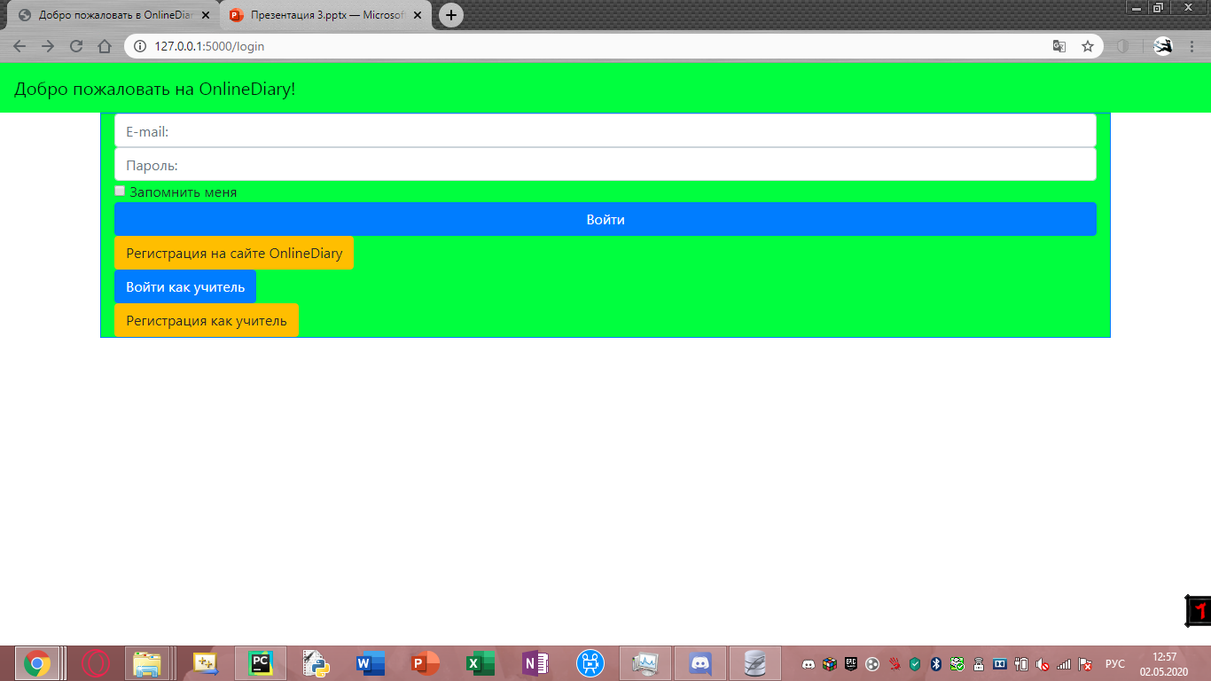
OnlineDiary
Сайт обладает раздельной регистрацией для учителей и учеников

Slide 4
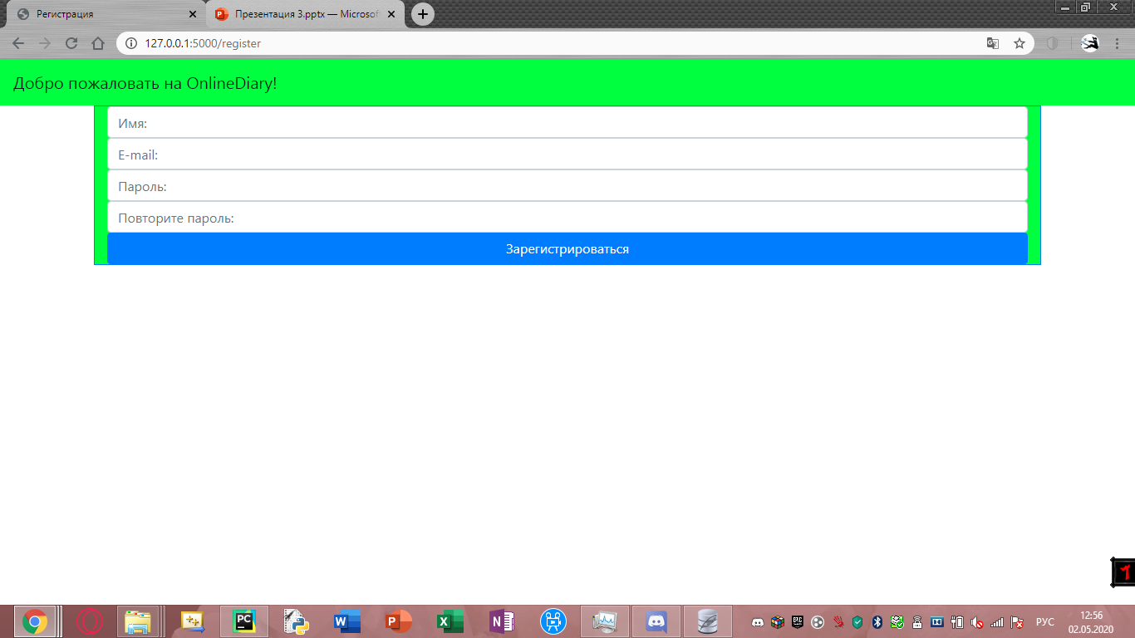
Регистрация
Для регистрации достаточно всего ввести e-mail, придумать пароль, и вы готовы к продуктивной работе!

Slide 5
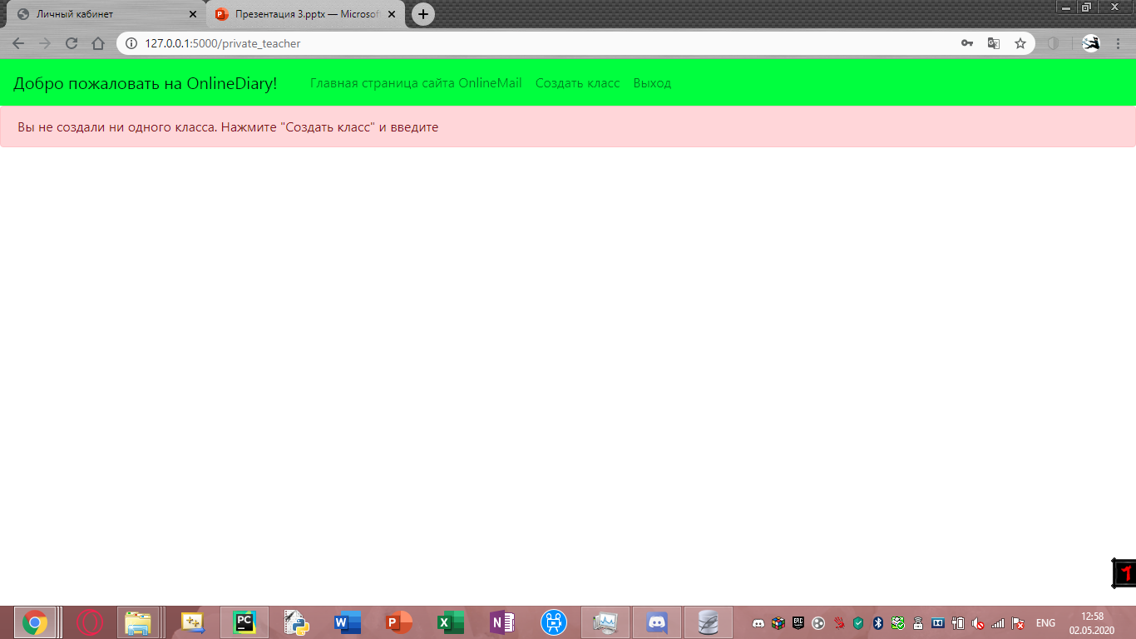
Начало работы с OnlineDiary
Для начала работы вы должны создать класс если вы учитель, и войти в класс если вы ученик

Slide 6
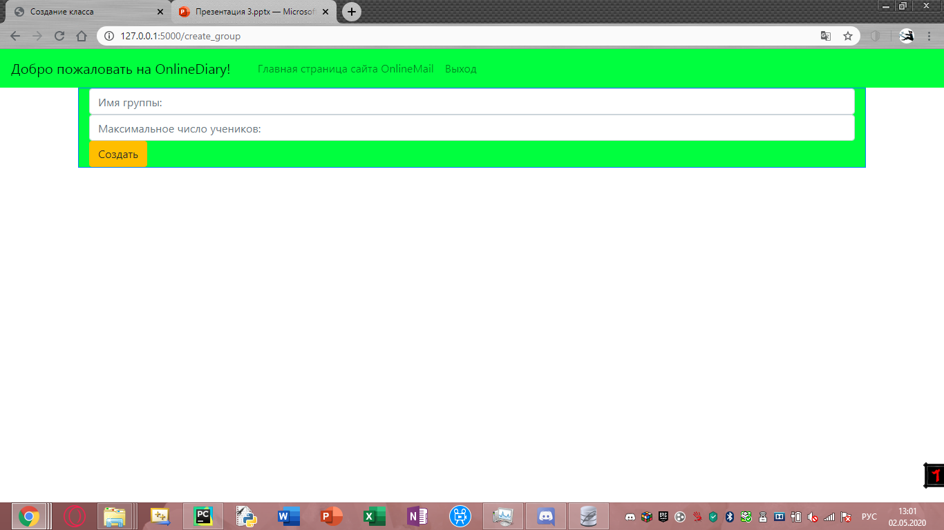
Создание класса
Для создания класса учителю требуется всего ввести имя класса и количество учеников

Slide 7
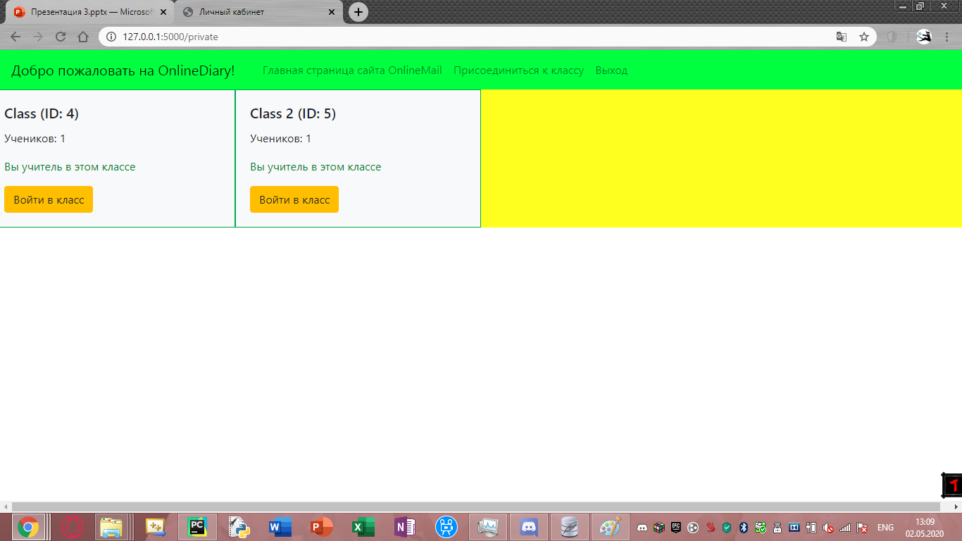
Главная страница
Здесь отмечены все классы в которых вы находитесь

Slide 8
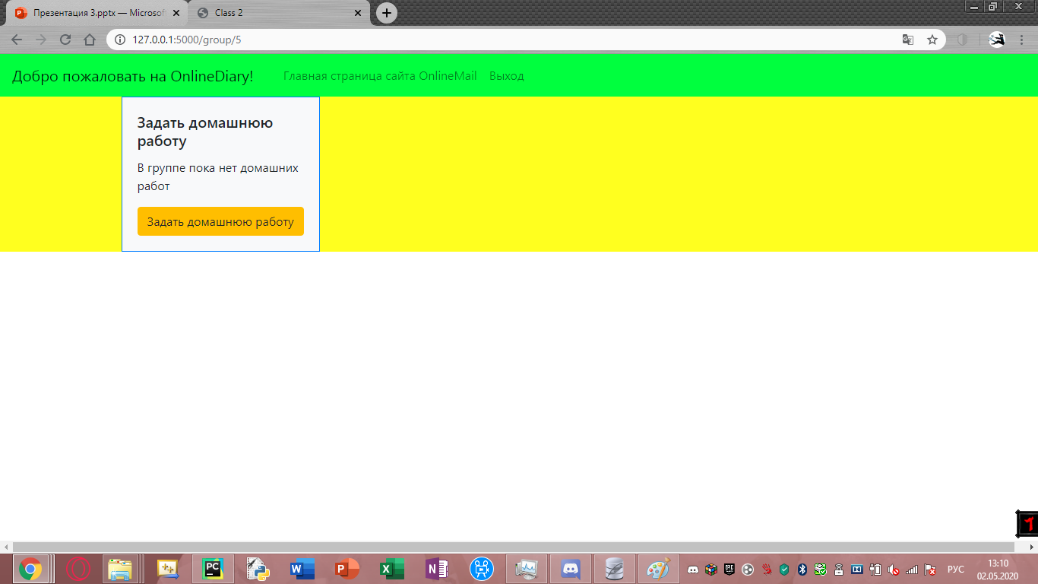
Страница класса
Здесь учитель может задать домашнее задание ученикам, находящихся в классе

Slide 9
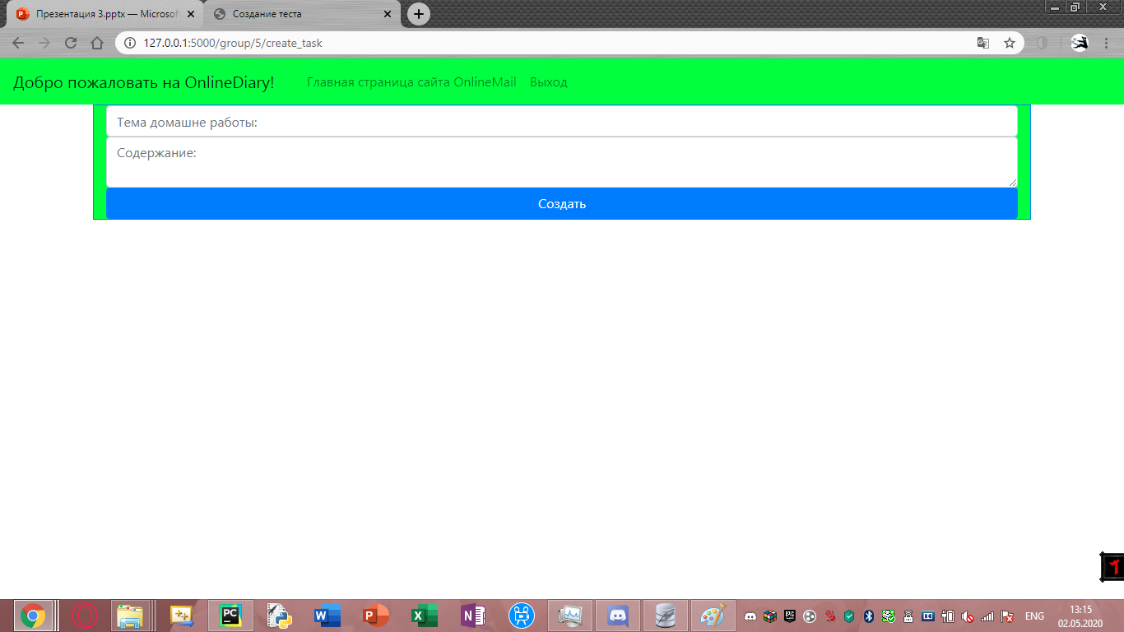
Задание домашней работы
Для этого требуется ввести тему и написать содержание домашней работы

Slide 10
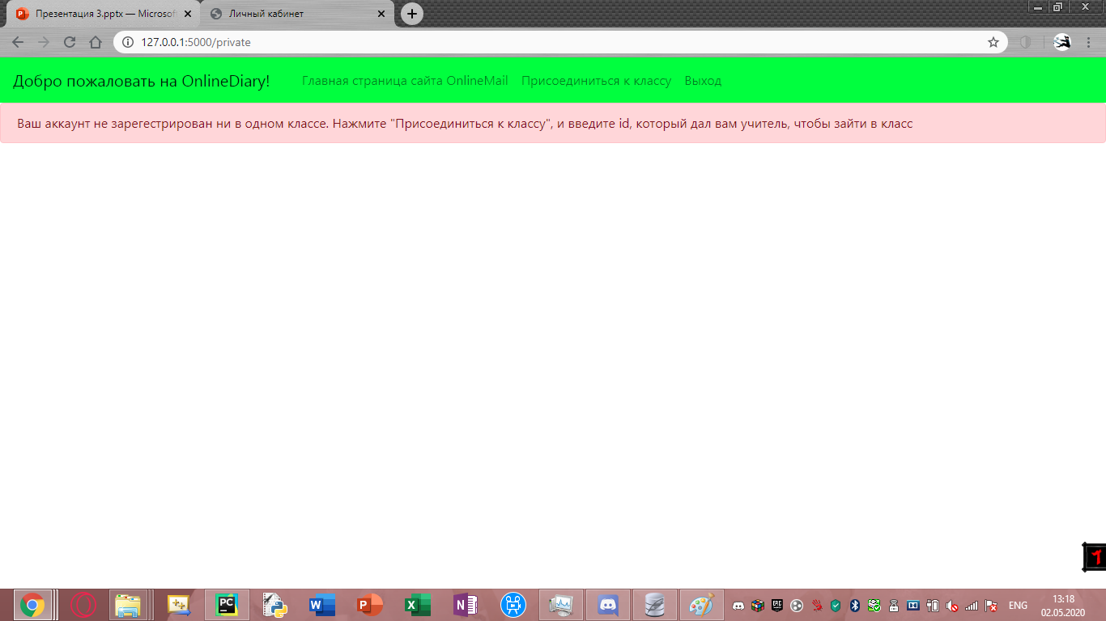
Начало работы ученика
А ученику для начала требуется нажать присоединиться к классу

Slide 11
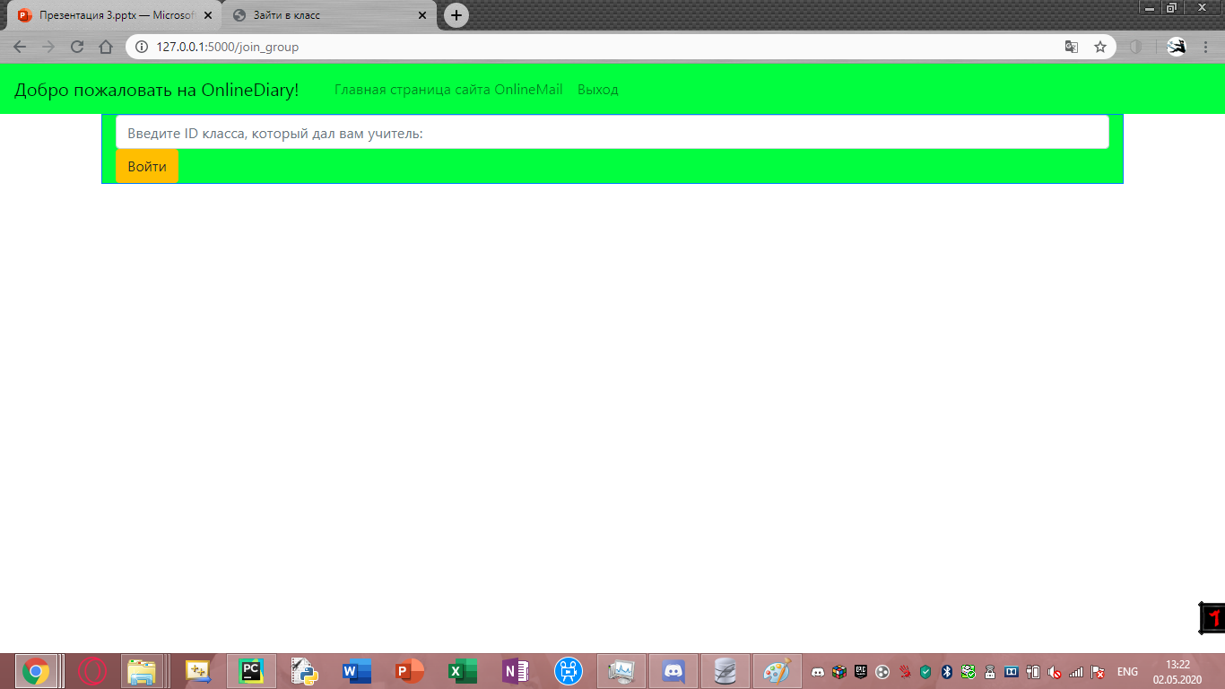
Вход в группу
Ученику требуется ввести ID , который дал ему учитель, чтобы зайти в класс

Slide 12
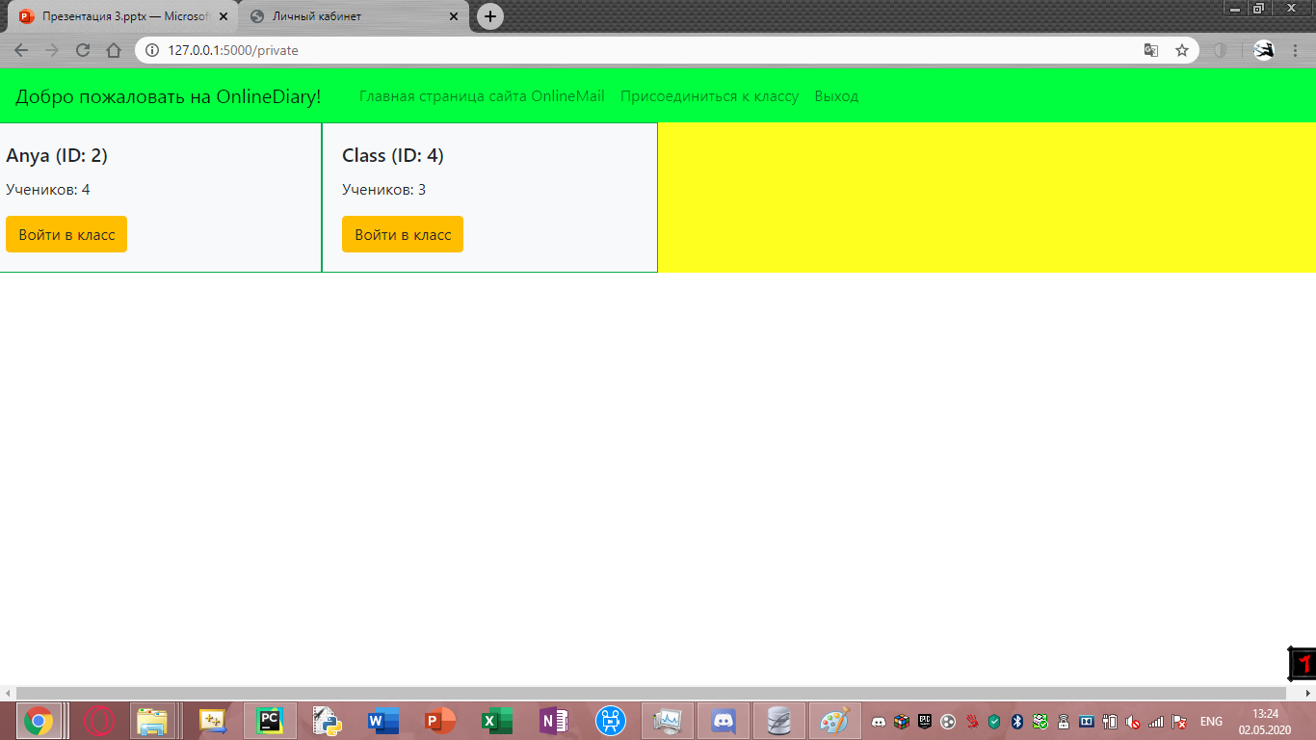
Главная страница ученика
Теперь, когда ученик зашел в класс, он может зайти в класс и посмотреть домашнюю работу

Slide 13
Backend сайта
База данных и код сайта OnlineDiary

Slide 14
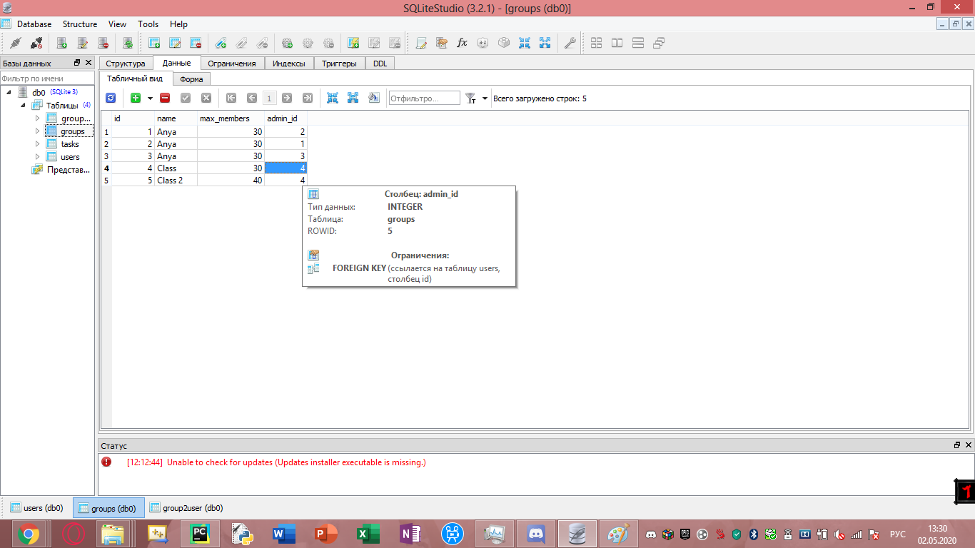
База данных сайта
Все пользователи и группы занимают отдельные ячейки в базе данных, к которой обращается сайт

Slide 15
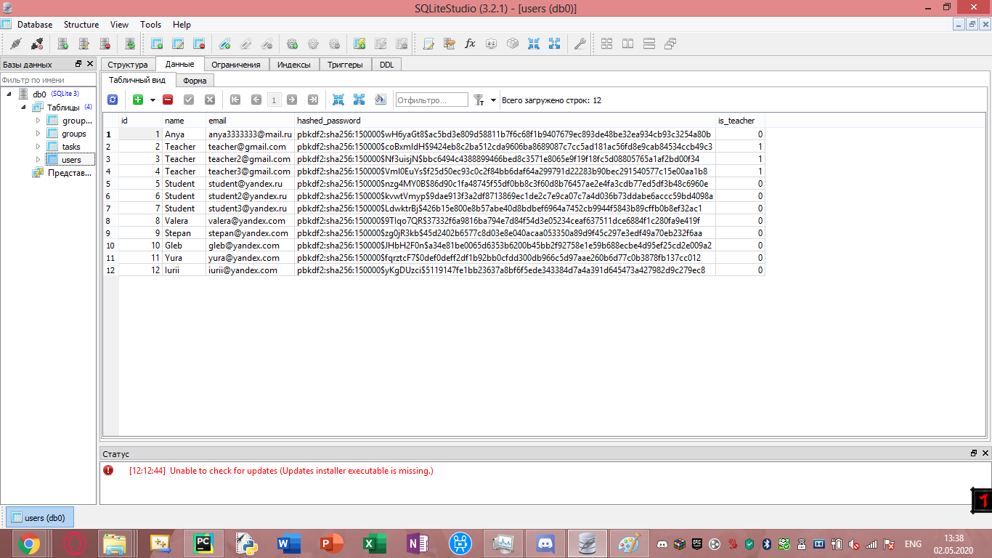
Хеширование паролей
Пароли, сохраненные на сайте, обладают такой системой защиты, как хеширование, что сохранит их в безопасности

Slide 16
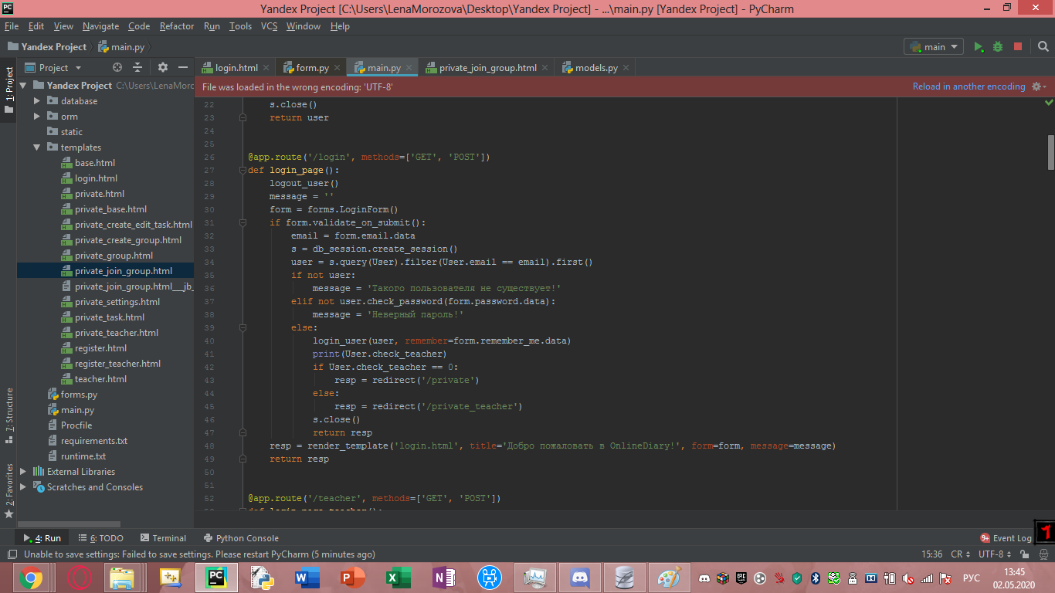
Удобные названия переменных
В проекте все переменные имеют названия, исходя из которых можно понять, что в них находится. Это будет полезно программистам, работающим с кодом

Slide 17
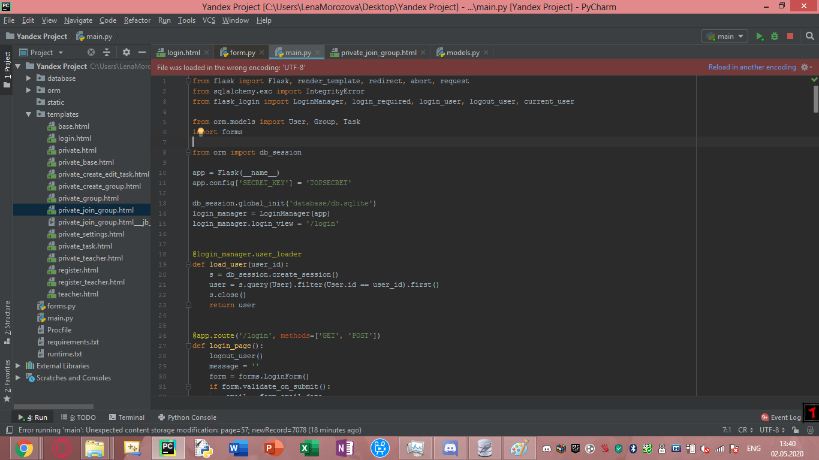
Использованные технологии
В проекте используются технологии как: Flask, render_template, redirect, abort, request, IntegrityError, LoginManager, login_required, login_user, logout_user, current_user

Slide 18
Добро пожаловать на OnlineDiary!
Заходите на наш сайт уже сейчас

